Slide 1
套用母片

Slide 2
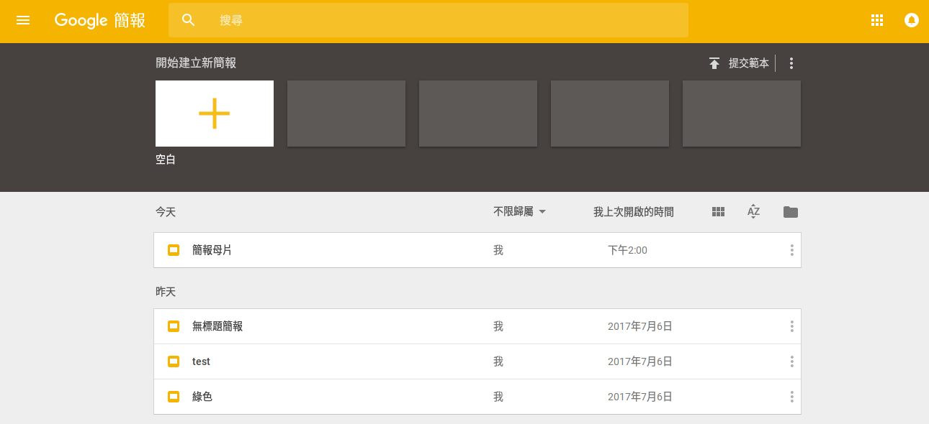
開啟Google簡報

Slide 3
點選新增空白簡報

Slide 4
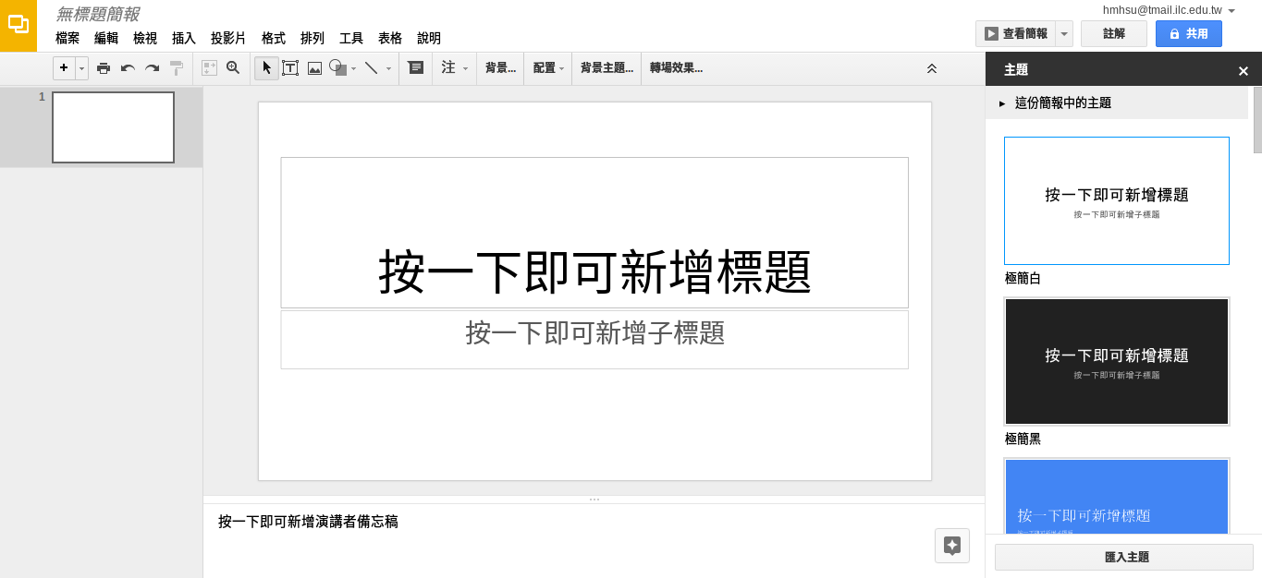
開啟簡報頁面

Slide 5
點選「匯入主題」

Slide 6
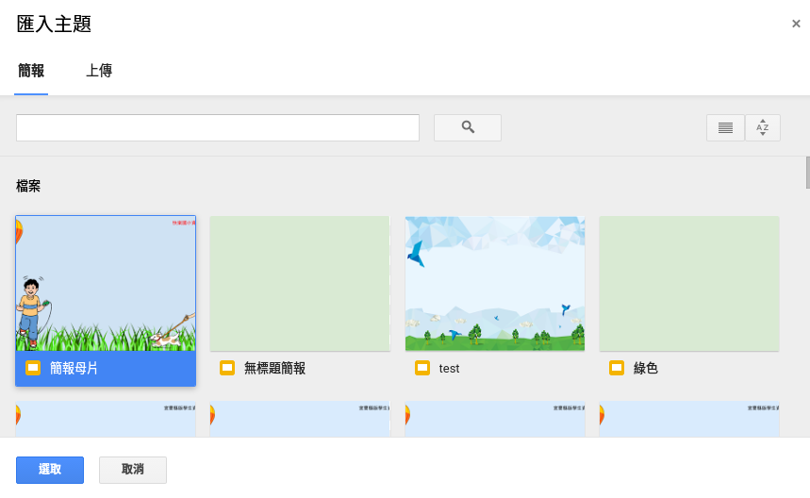
選擇主題簡報，點選「選取」

Slide 7
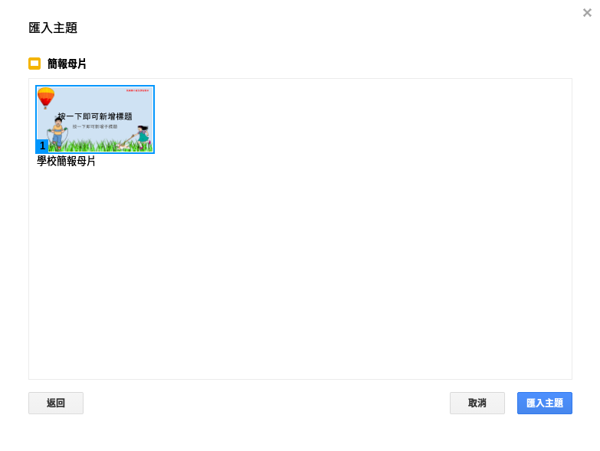
點選母片→「匯入主題」

Slide 8
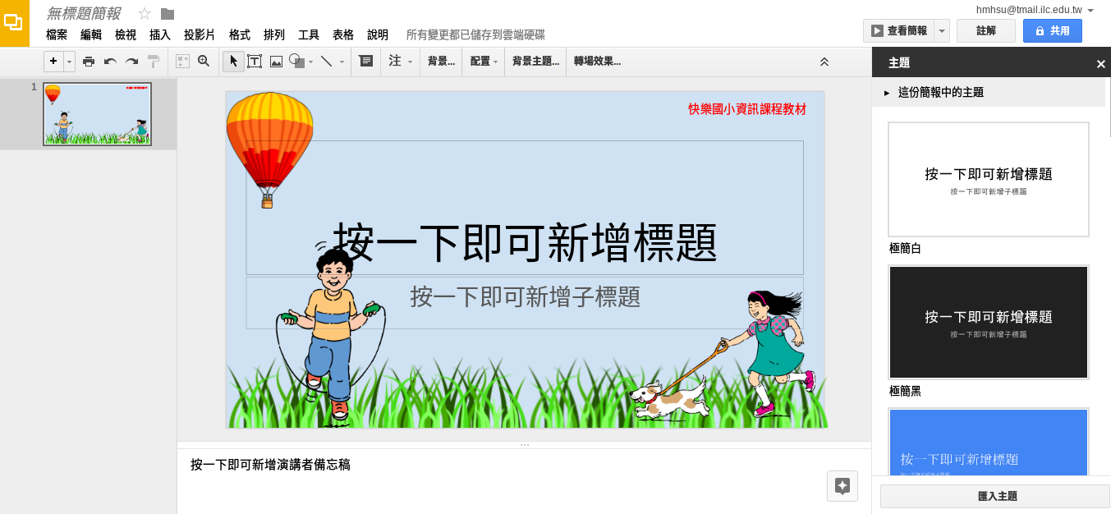
簡報套用母片

Slide 9
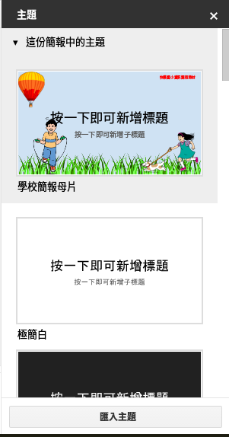
點擊「這份簡報的主題」

